Slide 1

2.3 拉普拉斯展开定理
返回

Slide 2

2.3 拉普拉斯展开定理
k阶子式：
矩阵A中任取k行、k列，位于这k行、k列交点上的k²个元按原来的相对位置组成的k阶行列式S, 称为A的一个k阶子式.
S的余子式:
在A中划去S所在的k行、k列，余下的元按原来的相对位置组成的n-k阶行列式M, 称为S的余子式.
S的代数余子式:
设S的各行位于A中第i₁,…,i_{k}, S的各列位于A中第j₁,…, j_{k}列，称
为S的代数余子式.

Slide 3
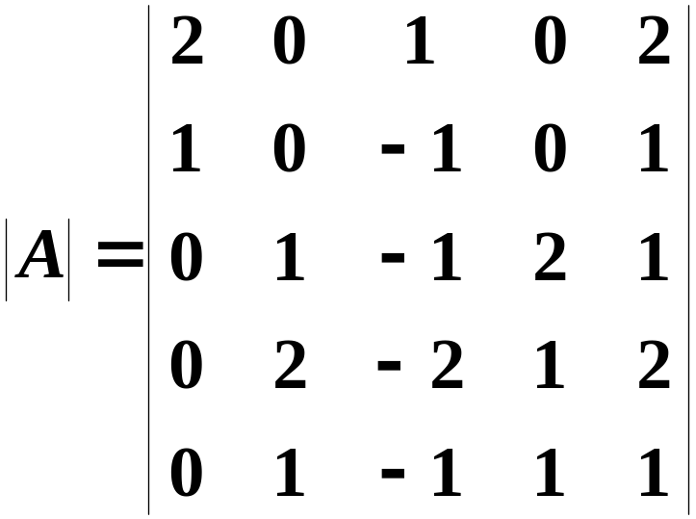
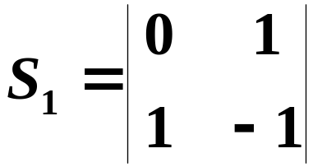
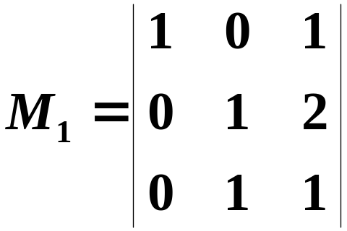
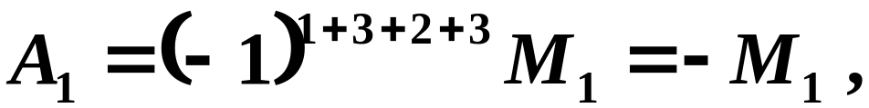
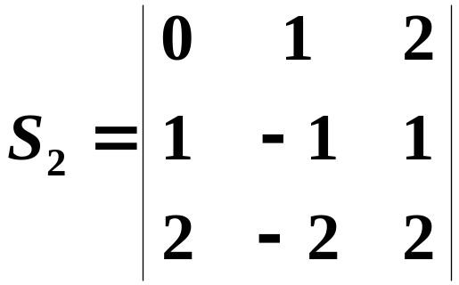
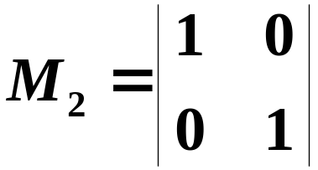
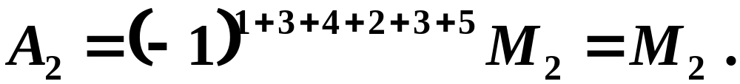

Slide 4
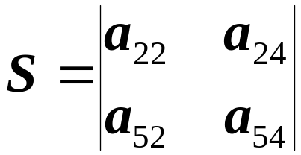
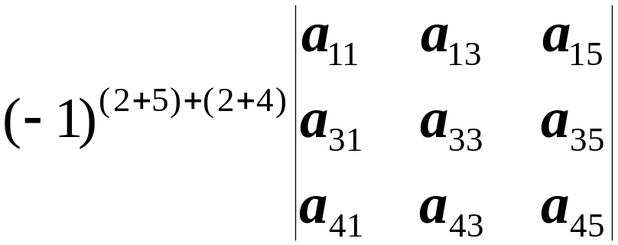
例如，5阶行列式detA中，取子式
则其代数余子式为
拉普拉斯定理 在行列式D中任取k(1≤k≤n-1)行（列），由这k行（列）元所组成的一切k阶子式分别与它们的代数余子式的乘积之和，等于行列式D.

Slide 5
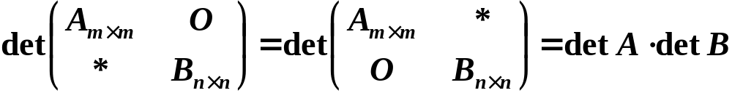
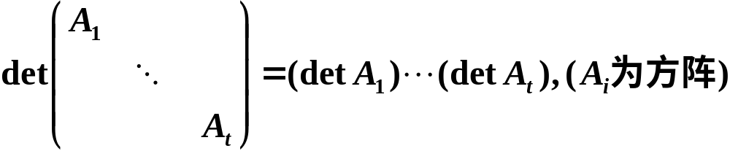
例1(基本结论)

Slide 6
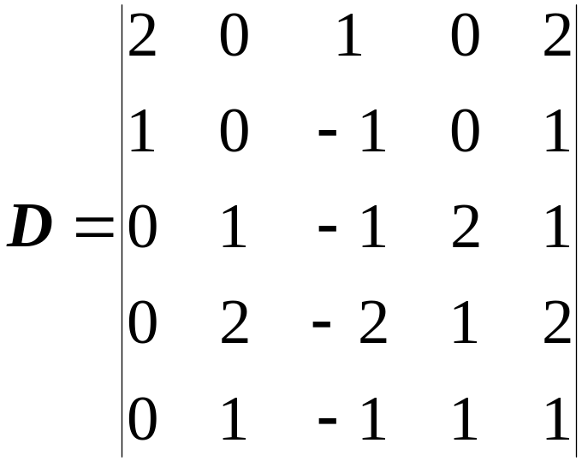
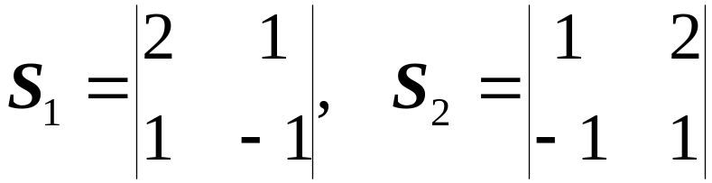
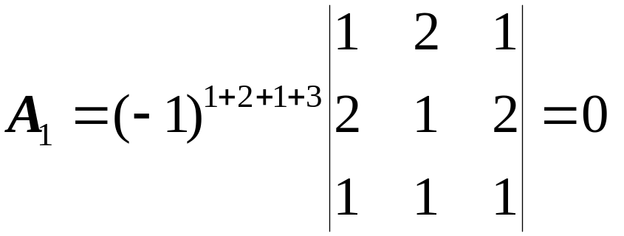
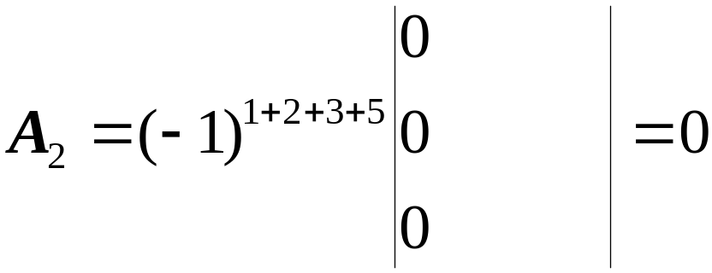
例2. 计算
解.
按1，2行展开，不为零的二阶子式为
所以，D = 0.

Slide 7
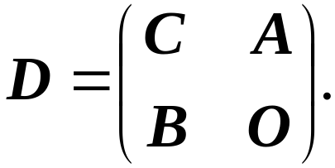
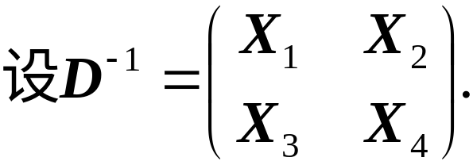
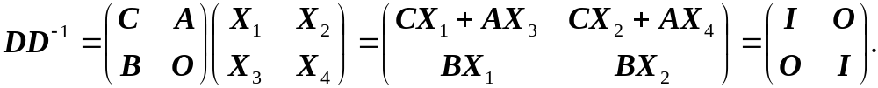
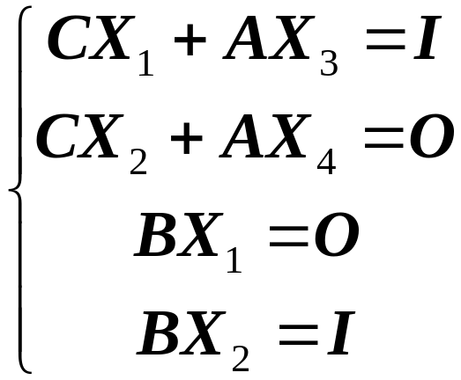
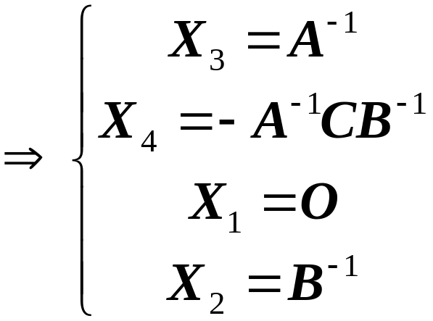
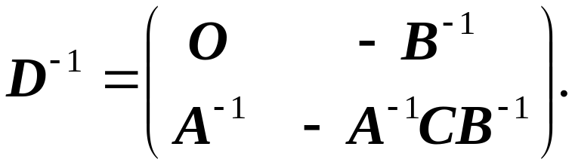
例3. 设A, B为n阶可逆矩阵，证明如下矩阵可逆，并求其逆：
为什么？
解.

Slide 8
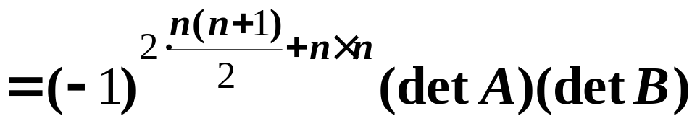
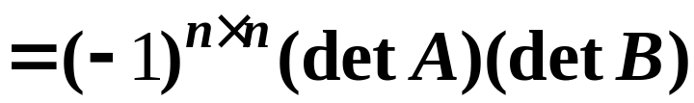

Slide 9
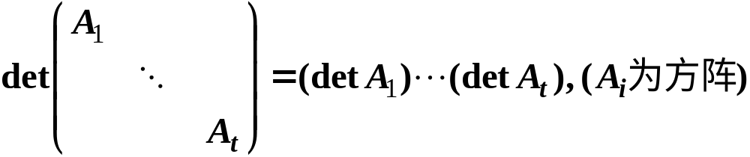
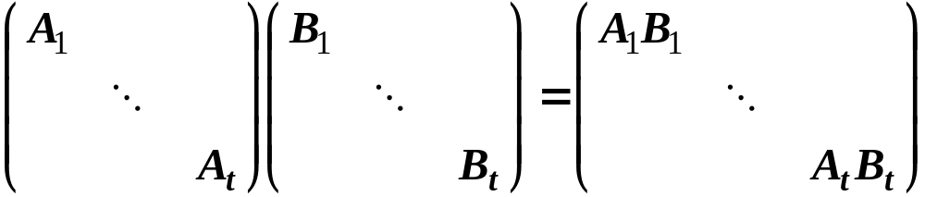
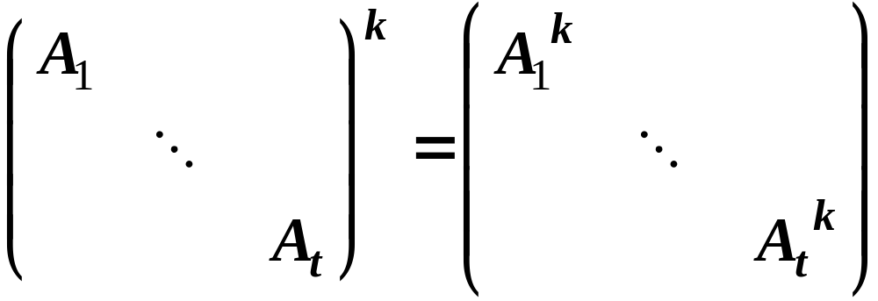
回忆（要非常熟悉）：

Slide 10
